Slide 1





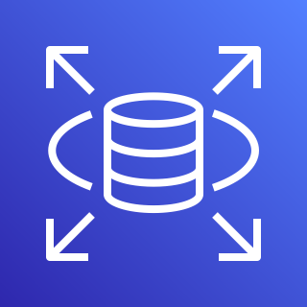



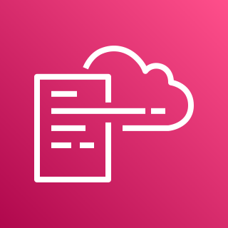







AWS Cloud
管理员
CDK生成模版
WebHook地址 机器人Token 事件过滤规则
…
ChangeSet
EC2
RDS
MSK
部署&更新
DBA群
服务健康事件
CloudFormation
Application
网络组群
推送事件
EventBridge
SNS
钉钉自定义机器人
WebHook地址
事件过滤规则
业务A群
Parameter Store
Rule
Secret Manager
业务B群

Slide 2

Link Account X/Region M
Link Account Y/Region N
AWS Cloud
AWS Cloud
…
…
EC2
RDS
MSK
EC2
RDS
MSK
DBA群
服务健康事件
服务健康事件
网络组群
Rule
EventBridge
Rule Stack
Rule
EventBridge
Rule Stack
钉钉自定义机器人
业务A群
Rule Stackset 部署
推送事件
Health event bus
EventBridge
SNS
WebHook地址
业务B群
事件过滤规则 aws.health
事件通知人列表
CDK 部署
CloudFormation
Parameter Store
管理员
Rule
Secret Manager
WebHook地址 机器人Token 事件过滤规则
Organization Management Account
Bot Stack

Slide 3
AWS Cloud
管理员
SAM生成模版
WebHook地址 机器人Token 事件过滤规则
…
ChangeSet
EC2
RDS
MSK
部署&更新
DBA群
服务健康事件
CloudFormation
Application
网络组群
推送事件
EventBridge
SNS
钉钉自定义机器人
WebHook地址
事件过滤规则
业务A群
Rule
Secret Manager
业务B群
已废弃架构

